Slide 1











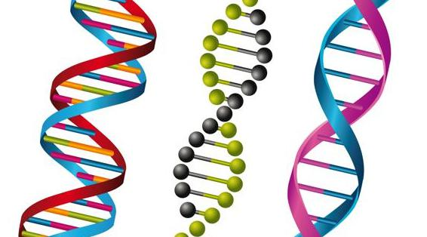
KHỞI ĐỘNG
Trong nhân tế bào, phân tử DNA quấn quanh các phân tử protein histone tạo nên chuỗi nucleosome, chuỗi nucleosome được xếp cuộn qua nhiều cấp độ khác nhau làm nhiễm sắc thể có khả năng co xoắn cực đại. Nhờ cách cấu trúc đặc biệt này mà phân tử DNA có kích thước lớn, mang nhiều gene được đóng gói bên trong mỗi nhiễm sắc thể và nằm gọn trong nhân tế bào.
Ở người, trung bình một phân tử DNA gồm có 1,5 × 10⁸ cặp nucleotide. Nếu được duỗi thẳng hoàn toàn thì phân tử này dài khoảng 4 cm, gấp hàng nghìn lần đường kính của nhân tế bào. Theo em, bằng cách nào mà phân tử DNA có thể nằm gọn trong nhân tế bào người?

Slide 2


KHTN 9
BÀI 35: NHIỄM SẮC THỂ VÀ BỘ NHIỄM SẮC THỂ
Thời gian thực hiện: 3 tiết

Slide 3

NỘI DUNG BÀI HỌC
I. Tìm hiểu khái niệm và đặc điểm của nhiễm sắc thể
II. Tìm hiểu về nhiễm sắc thể thường, nhiễm sắc thể giới tính và bộ nhiễm sắc thể
III. Thực hành quan sát tiêu bản nhiễm sắc thể

Slide 4
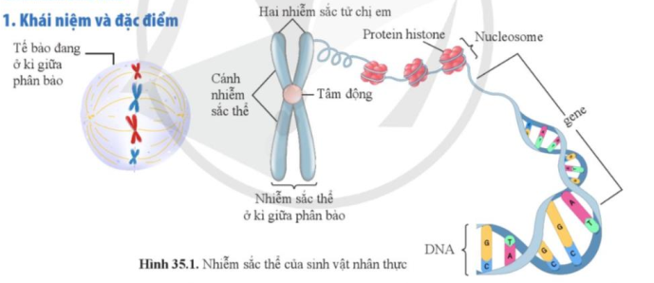
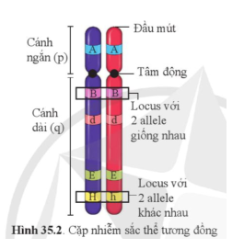
NHIỄM SẮC THỂ
1. KHÁI NIỆM VÀ ĐẶC ĐIỂM

Slide 5
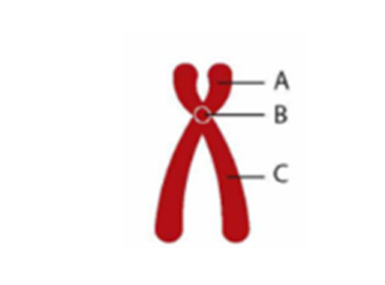
Chia lớp thành 4 nhóm. Đọc thông tin SGK và quan sát hình 35.1, thực hiện các yêu cầu sau:
Cho biết Nhiễm sắc thể (NST) được cấu tạo từ những thành phần nào?
2. Nhiễm sắc thể của sinh vật nhân thực có thể quan sát được hình thái đặc trưng rõ nhất dưới kính hiển vi ở kì nào của quá trình phân bào?
3. Mô tả được cấu trúc nhiễm sắc thể có lõi là ADN và cách sắp xếp của gene trên nhiễm sắc thể
4. Các vị trí A,B,C ở hình sau đây tương ứng với những bộ phận nào của NST?
- Vị trí A tương ứng với……….. NST
- Vị trí B tương ứng với……….. NST
Vị trí C tương ứng với ………..NST
5. Cặp nhiễm sắc thể tương đồng là gì?

Slide 6
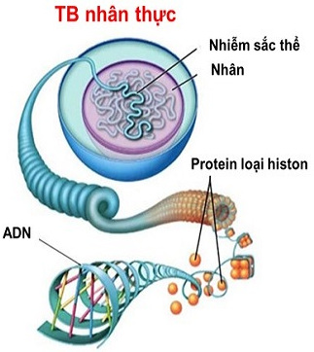
Câu1. Cho biết Nhiễm sắc thể (NST) được cấu tạo từ những thành phần nào?
Ở sinh vật nhân thực, Nhiễm sắc thể là thể bắt màu được cấu tạo bởi DNA và protein histone

Slide 7
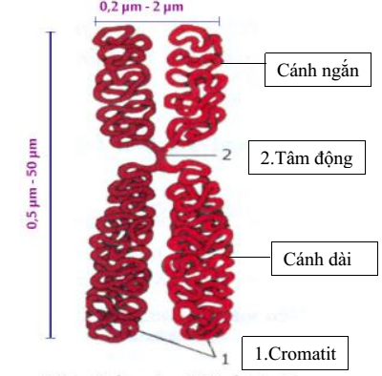
Câu 2. Nhiễm sắc thể của sinh vật nhân thực có thể quan sát được hình thái đặc trưng rõ nhất dưới kính hiển vi ở kì nào của quá trình phân bào?
Nhiễm sắc thể của sinh vật nhân thực có thể quan sát được hình thái đặc trưng rõ nhất dưới kính hiển vi khi chúng co xoắn cực đại tại kì giữa của quá trình phân bào. Khi đó, mỗi nhiễm sắc thể chứa hai nhiễm sắc tử (chromatid) chị em liên kết với nhau tại tâm động tạo thành trạng thái “kép”, hai bên tâm động là cánh nhiễm sắc thể.

Slide 8
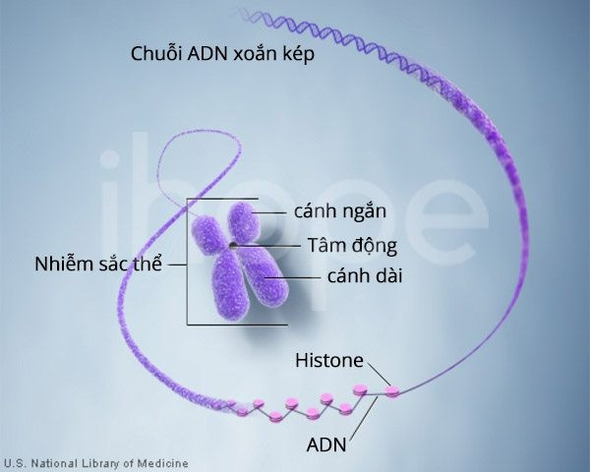
Câu 3. Mô tả được cấu trúc nhiễm sắc thể có lõi là ADN và cách sắp xếp của gene trên nhiễm sắc thể
Phân tử AND quấn quanh các phân tử protein histone tạo nên chuỗi nucleosome. Chuỗi nucleosome được xếp cuộn qua nhiều cấp độ khác nhau làm nhiễm sắc thể co ngắn cực đại.

Slide 9

Câu 4. Các vị trí A,B,C ở hình sau đây tương ứng với những bộ phận nào của NST?
- Vị trí A tương ứng với cánh ngắn NST
- Vị trí B tương ứng với tâm động NST
- Vị trí C tương ứng với cánh dài NST

Slide 10
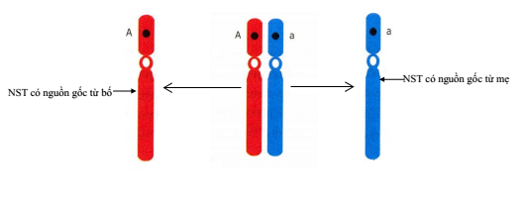
Câu 5. Cặp nhiễm sắc thể tương đồng là
Là cặp NST có cùng hình thái và tập hợp gene. Trong đó, một NST được nhận từ bố và một NST được nhận từ mẹ.

Slide 11



I. NHIỄM SẮC THỂ
1. KHÁI NIỆM VÀ ĐẶC ĐIỂM
Kết luận :
Khái niệm: Ở sinh vật nhân thực, Nhiễm sắc thể là thể bắt màu được cấu tạo bởi DNA và protein histone.
- Đặc điểm:
+ Hình thái của nhiễm sắc thể ở sinh vật nhân thực được thể hiện rõ nhất ở kì giữa của quá trình phân bào gồm có tâm động và cánh (Mỗi NST chứa hai NST tử chị em- chromatid liên kết với nhau tại tâm động tạo thành trạng thái kép.
+ Phân tử AND quấn quanh các phân tử protein histone tạo nên chuỗi nhau làm nhiễm sắc thể co ngắn cực đại. nucleosome. Chuỗi nucleosome được xếp cuộn qua nhiều cấp độ khác
+ Trong một tế bào lưỡng bội, nhiễm sắc thể tồn tại thành từng cặp tương đồng => gene tồn tại thành từng cặp alene
+ Cặp nhiễm sắc thể tương đồng là cặp nhiễm sắc thể có cùng hình thái và tập hợp gene.

Slide 12






BÀI TẬP CỦNG CỐ

Slide 13


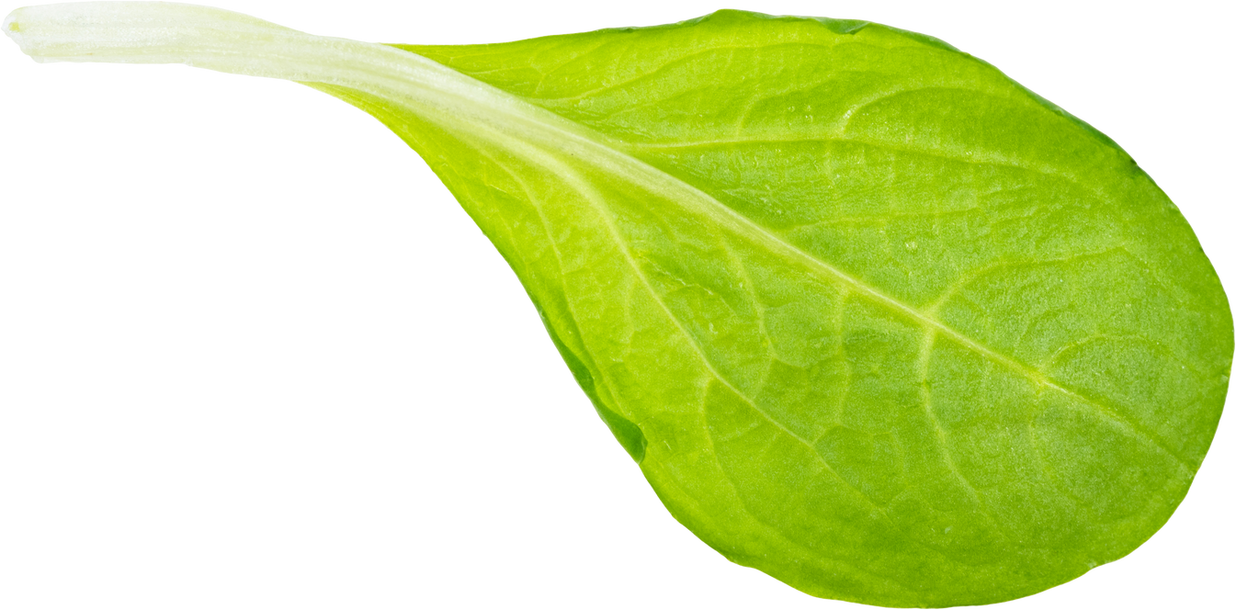
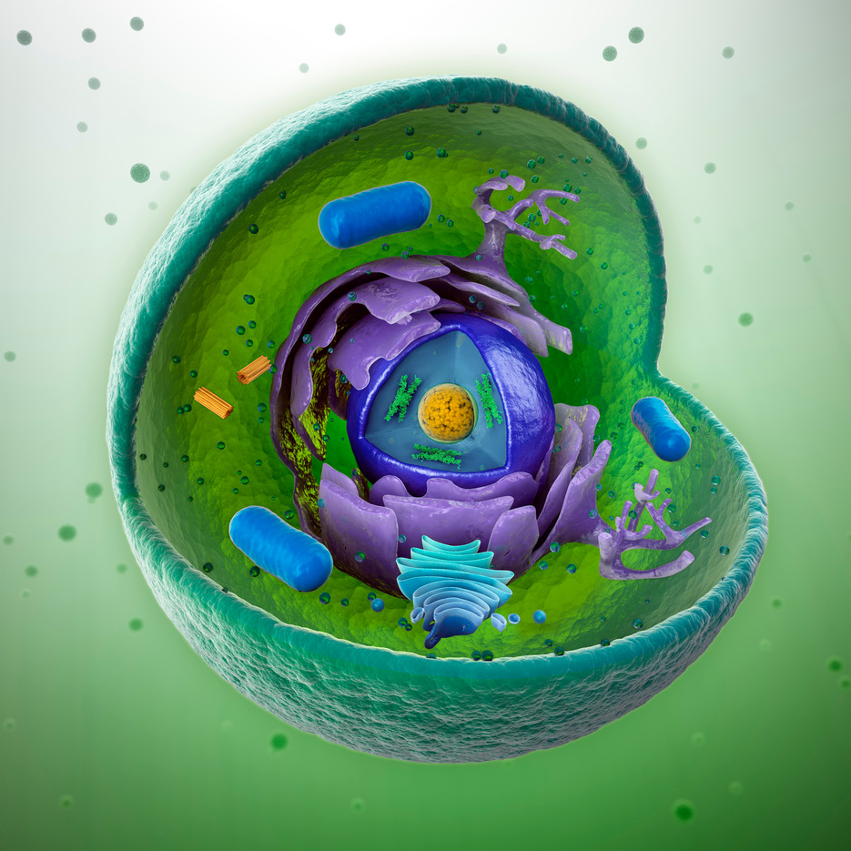
Câu 1, NST là vật chất di truyền nằm ở
A, trong nhân tế bào
B, màng tế bào
C, trong các bào quan
D, tế bào chất

Slide 14
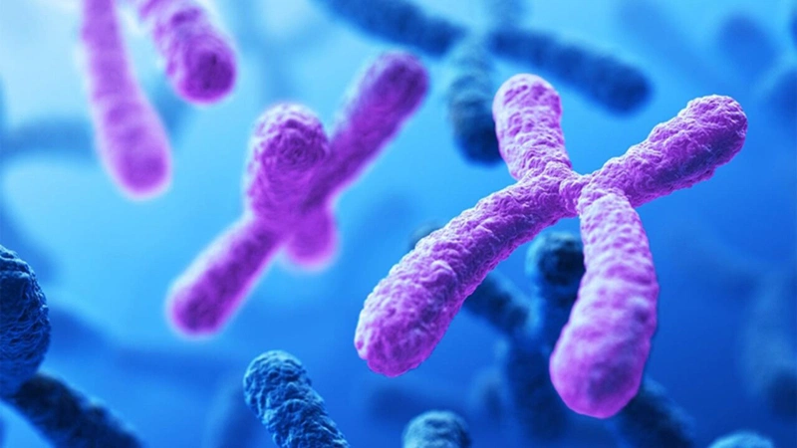

2, NST có hình dạng và kích thước đặc trưng ( đạt chiều dài 0,5- 50micromet) ở kì nào của quá trình nguyên phân?
a.Kì đầu b. Kì giữa c.Kì sau d.kì cuối

Slide 15


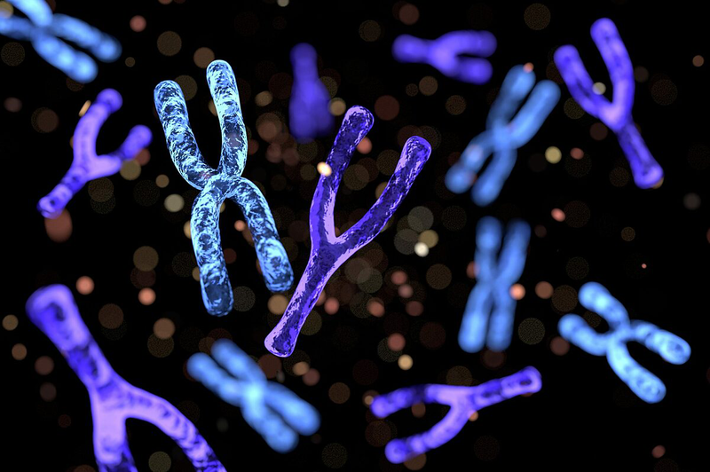
*Hướng dẫn tự học ở nhà
- Ghi nhớ kiến thức về nhiễm sắc thể
- Tìm hiểu về nhiễm sắc thể thường, nhiễm sắc thể giới tính và bộ nhiễm sắc thể

Slide 16
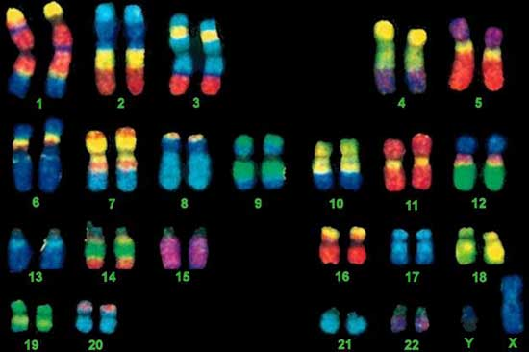
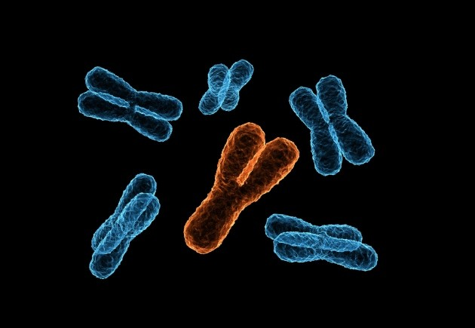
2
TIẾT 2:
NHIỄM SẮC THỂ THƯỜNG, NHIỄM SẮC THỂ GIỚI TÍNH
Chia lớp thành 4 nhóm
+ Nhóm 1,2 hoàn thành phiếu học tập số 2
+ Nhóm 3,4 hoàn thành phiếu học tập số 3

Slide 17
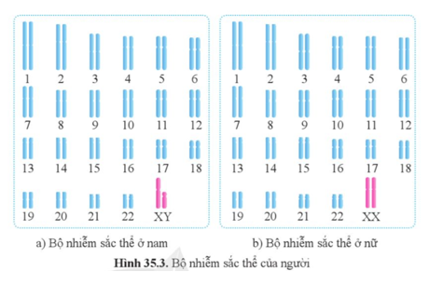
PHIẾU BT SỐ 2: NHÓM 1,2
Câu 1: Phân biệt nhiễm sắc thể thường và nhiễm sắc thể giới tính?
Câu 2: Đọc thông tin và quan sát hình 35.3, cho biết cặp nhiễm sắc thể nào là cặp nhiễm sắc thể giới tính? Vì sao?
Đặc điểm | NST thường | NST giới tính
Số lượng
Hình thái
Kí hiệu
Trạng thái tồn tại

Slide 18
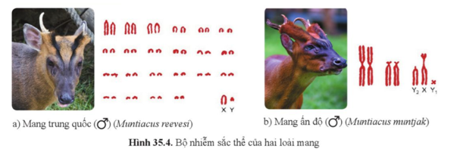
PHIẾU BT SỐ 3: NHÓM 3,4
Quan sát hình 35.4. Bộ nhiễm sắc thể của hai loài mang và cho biết:
1. Thế nào là bộ nhiễm sắc thể? Đặc trưng của bộ nhiễm sắc thể
……………………………………………………………………………………………………………….
2. So sánh số lượng, hình thái bộ nhiễm sắc thể của hai loài mang?
……………………………………………………………………………………………………………….
3. Phân biệt được bộ nhiễm sắc thể lưỡng bội, đơn bội. Lấy được ví dụ minh họa.
……………………………………………………………………………………………………………….
4. Nêu ý nghĩa của việc nghiên cứu về bộ nhiễm sắc thể của một loài?
……………………………………………………………………………………………………………….

Slide 19

ĐÁP ÁN PHT SỐ 2
Câu 1: Phân biệt nhiễm sắc thể thường và nhiễm sắc thể giới tính
Đặc điểm | Nhiễm sắc thể thường | Nhiễm sắc thể giới tính
Số lượng | Số lượng nhiều | Số lượng ít, chỉ có 1 cặp hay 1 chiếc
Hình thái | Giống nhau ở cả đực và cái | Khác nhau ở cả đực và cái (đối với loài đơn tính)
Kí hiệu | A, đánh số từng cặp | X, Y hoặc Z, W
Trạng thái tồn tại | Tồn tại thành từng cặp tương đồng | Gồm hai nhiễm sắc thể giống nhau (giới đồng giao tử) hoặc khác nhau (giới dị giao tử)

Slide 20
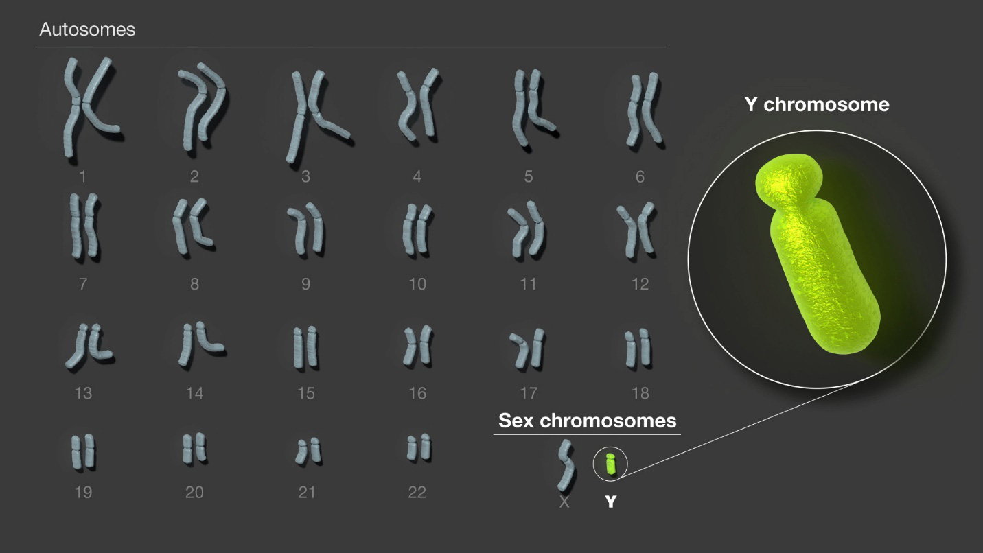
ĐÁP ÁN PHT SỐ 2
Câu 2: Đọc thông tin và quan sát hình 35.3, cho biết cặp nhiễm sắc thể nào là cặp nhiễm sắc thể giới tính? Vì sao?
Bộ nhiễm sắc thể nam, nữ: cặp số 1-22: nhiễm sắc thể thường vì giống nhau về hình thái ở cả nam và nữ và có nhiều cặp tương đồng; XY và XX: Nhiễm sắc thể giới tính vì khác nhau ở nam và nữ, có 1 cặp duy nhất tồn tại thành từng cặp tương đồng và không tương đồng.

Slide 21

Kết luận
2. Nhiễm sắc thể thường và nhiễm sắc thể giới tính.
- Nhiễm sắc thể thường là nhiễm sắc thể giống nhau về số lượng, hình thái giữa giới đực và giới cái.
- Nhiễm sắc thể giới tính là nhiễm sắc thể khác nhau về số lượng hoặc hình thái giữa giới đực và giới cái, tham gia vào việc quyết định giới tính

Slide 22
ĐÁP ÁN PHT SỐ 3
1. Thế nào là bộ nhiễm sắc thể? Đặc trưng của bộ nhiễm sắc thể
- Bộ nhiễm sắc thể là tập hợp các nhiễm sắc thể trong nhân tế bào của một loài
- Đặc trưng: số lượng và hình thái
2. So sánh số lượng, hình thái bộ nhiễm sắc thể của hai loài mang?
a, Mang trung quốc: số lượng nhiễm sắc thể nhiều, hình thái đa dạng
b, Mang ấn độ: Số lượng nhiễm sắc thể ít (3 cặp), hình thái ít đa dạng hơn.
3. Phân biệt được bộ nhiễm sắc thể lưỡng bội, đơn bội. Lấy được ví dụ minh họa.
- Bộ nhiễm sắc thể lưỡng bội (2n): là bộ nhiễm sắc thể chứa hai nhiễm sắc thể của mỗi cặp nhiễm sắc thể tương đồng
- Bộ nhiễm sắc thể đơn bội (n): là bộ nhiễm sắc thể chứa một nhiễm sắc thể của mỗi cặp nhiễm sắc thể tương đồng.
- Ví dụ: Ở người: 2n = 46; n = 23
4. Nêu ý nghĩa của việc nghiên cứu về bộ nhiễm sắc thể của một loài?
giúp tìm hiểu về sự di truyền, sự rối loạn di truyền trong quá trình phát triển cá thể, phát sinh chủng loại liên quan tới nhiễm sắc thể, từ đó đem đến nhiều ứng dụng trong nghiên cứu và các lĩnh vực khác của đời sống

Slide 23
Kết luận
II. Bộ nhiễm sắc thể
- Mỗi loài sinh vật có bộ nhiễm sắc thể đặc trưng.
- Bộ nhiễm sắc thể lưỡng bội là bộ nhiễm sắc thể chứa hai nhiễm sắc thể của mỗi cặp nhiễm sắc thể tương đồng.
- Bộ nhiễm sắc thể đơn bội là bộ nhiễm sắc thể chứa một nhiễm sắc thể của mỗi cặp nhiễm sắc thể tương đồng.

Slide 24
BÀI TẬP CỦNG CỐ

Slide 25
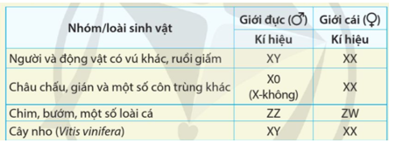
Câu 1: Quan sát bảng 35.1 và nhận xét về số lượng nhiễm sắc thể giới tính ở mỗi giới của một số loài.
Số lượng nhiễm sắc thể giới tính có thể giống nhau (đều gồm 1 cặp) hoặc khác nhau (một giới chứa 1 cặp, 1 giới chỉ có 1 chiếc) ở mỗi giới tùy thuộc từng loài.

Slide 26
Câu 2: Xác định bộ nhiễm sắc thể đơn bội hoặc lưỡng bội của các loài có trong bảng 35.2
Đáp án
- Đậu Hà Lan: 2n = 14
- Ngô: n= 10

Slide 27
Hướng dẫn tự học ở nhà
- Ghi nhớ kiến thức về nhiễm sắc thể thường, nhiễm sắc thể giới tính, bộ nhiễm sắc thể
- Tìm hiểu Thực hành quan sát tiêu bản nhiễm sắc thể

Slide 28


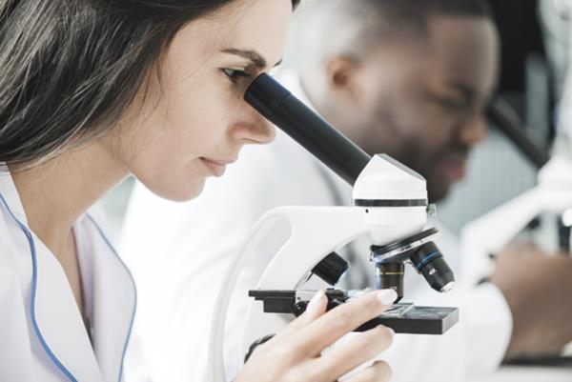
Tiết 3
III. Thực hành quan sát tiêu bản nhiễm sắc thể

Slide 29
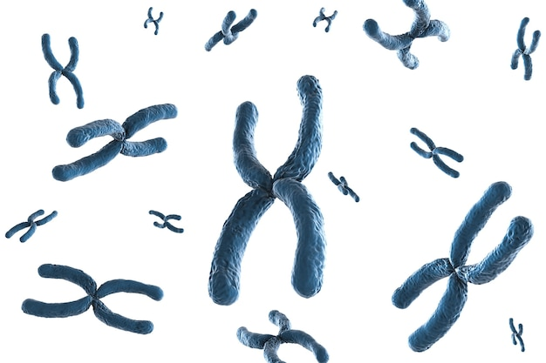

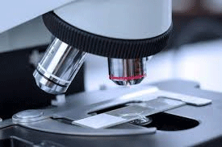
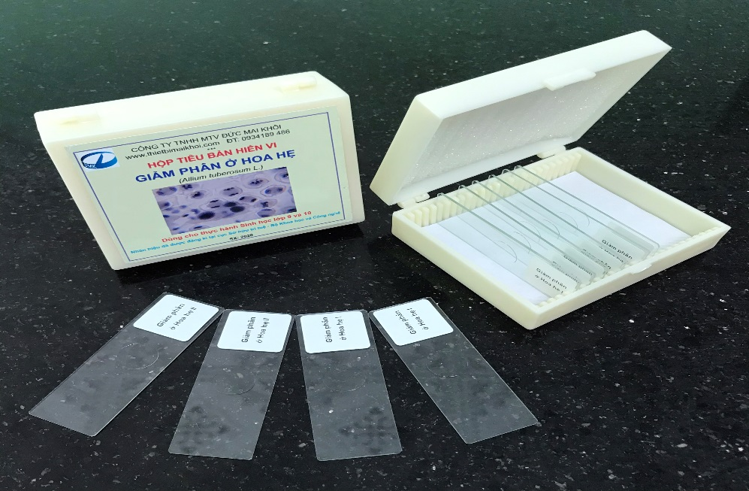
CHIA LỚP THÀNH 6-8 NHÓM. TÌM HIỂU KIẾN THỨC TRƯỚC KHI QUAN SÁT BẰNG CÁCH TRẢ LỜI CÂU HỎI
Câu 1: Đối với tiêu bản ở hành ta và tiêu bản ở người có thể sử dụng vật kính bao nhiêu?
Câu 2: Nêu các bước tiến hành quan sát tiêu bản nhiễm sắc thể?

Slide 30
Câu 1: Tiêu bản ở hành ta sử dụng vật kính 40x người có thể sử dụng vật kính 100x
Câu 2:
BƯỚC 2: Chuyển vật kính 40x, 100x để quan sát (Khi quan sát vật kính 100x cần sử dụng dầu kính.
BƯỚC 1: Đặt tiêu bản lên bàn kính hiển vi và quan sát ở vật kính 10x (độ phóng đại 100 lần). Lựa chọn vị trí tế bào chứa bộ nhiễm sắc thể dễ quan sát. Di chuyển vị trí đã chọn vào giữa trường kính.
BƯỚC 3: Đếm số lượng và xác định hình thái nhiễm sắc thể. Vẽ hình minh hoạ các nhiễm sắc thể quan sát được trên tiêu bản.

Slide 31
BÁO CÁO KẾT QUẢ THỰC HÀNH
Tên thí nghiệm: Quan sát tiêu bản nhiễm sắc thể Tên nhóm: 1. Mục đích thí nghiệm: ………………………………………………………………………………………………… 2. Chuẩn bị thí nghiệm: ………………………………………………………………………………………………… 3. Tiến hành thí nghiệm: ……………………………………………………………………………………………….. 4. Kết quả thí nghiệm: …………………………………………………………………………………………………
Tên tiêu bản | Số lượng nhiễm sắc thể | Trạng thái nhiễm sắc thể (đơn/ kép)
Nhiễm sắc thể người
Nhiễm sắc thể hành ta

Slide 32
BÀI TẬP LUYỆN TẬP

Slide 33

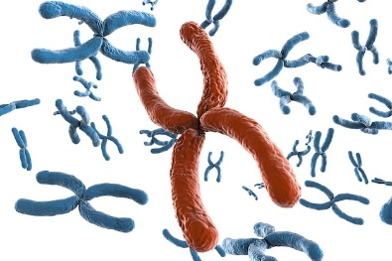

Câu 1: Trong tế bào ở các loài sinh vật, NST có dạng:
A. Hình que
B. Hình hạt
C. Hình chữ V
D. Nhiều hình dạng

Slide 34
Câu 2: Trong quá trình nguyên phân, có thể quan sát rõ nhất hình thái NST ở vào kì:
A. Vào kì trung gian
B. Kì đầu
C. Kì giữa
D. Kì sau

Slide 35
Câu 3: Khi chưa nhân đôi, mỗi NST bao gồm:
A. một crômatit
B. một NST đơn
C. một NST kép
D. cặp crômatit

Slide 36
Câu 4: Thành phần hoá học của NST bao gồm:
A. Phân tử Prôtêin
B. Phân tử AND
C. Prôtêin và phân tử AND
D. Axit và bazơ

Slide 37
Câu 5: Một khả năng của NST đóng vai trò rất quan trọng trong sự di truyền là:
A. Biến đổi hình dạng
D. Co, duỗi trong phân bào
C. Trao đổi chất
D. Co, duỗi trong phân bào

Slide 38
Câu 6: Đặc điểm của NST trong các tế bào sinh dưỡng là
A. Luôn tồn tại thành từng chiếc riêng rẽ
B. Luôn tồn tại thành từng cặp tương đồng
C. Luôn co ngắn lại
D. Luôn luôn duỗi ra

Slide 39
Câu 7: Cặp NST tương đồng là:
A. Hai NST giống hệt nhau về hình thái và kích thước.
B. Hai NST có cùng 1 nguồn gốc từ bố hoặc mẹ.
C. Hai crômatit giống hệt nhau, dính nhau ở tâm động.
D. Hai crômatit có nguồn gốc khác nhau.

Slide 40
Câu 8: Bộ NST 2n = 48 là của loài:
A. Tinh tinh
B. Đậu Hà Lan
C. Ruồi giấm
D. Người

Slide 41
Câu 9: Câu nào sau đây không đúng?
A. Crômatit chính là NST đơn.
B. Trong phân bào, có bao nhiêu NST, sẽ có bấy nhiêu tơ vô sắc được hình thành.
C. Ở kì giữa quá trình phân bào, mỗi NST đều có dạng kép và giữa hai crômatit đính nhau tại tâm động.
D. Mỗi NST ở trạng thái kép hay đơn đều chỉ có một tâm động.

Slide 42
Câu 10: Mỗi loài sinh vật có bộ nhiễm sắc thể đặc trưng bởi
A. số lượng, hình dạng, cấu trúc NST
B. số lượng, hình thái NST.
C. số lượng, cấu trúc NST.
D. số lượng không đổi.

Slide 43

Vận dụng
Câu hỏi 1: Ở loài Mang trung quốc, cá thể cái là giới đồng giao tử với cặp nhiễm sắc giới tính XX. Hãy xác định số lượng cặp nhiễm sắc thể tương đồng ở cá thể cái
22 cặp NST tương đồng ở cá thể cái

Slide 44
Vận dụng
Câu 2: Bộ NST lưỡng bội và bộ NST đơn bội thường có trong các loại tế bào nào?
- Bộ NST lưỡng bội (2n) là bộ NST chứa các cặp NST tương đồng( có trong tế bào sinh dưỡng của cơ thể và tế bào sinh dục sơ khai)
- Bộ NST đơn bội (n) là bộ NST chứa một NST của mỗi cặp tương đồng.( có trong giao tử)

Slide 45

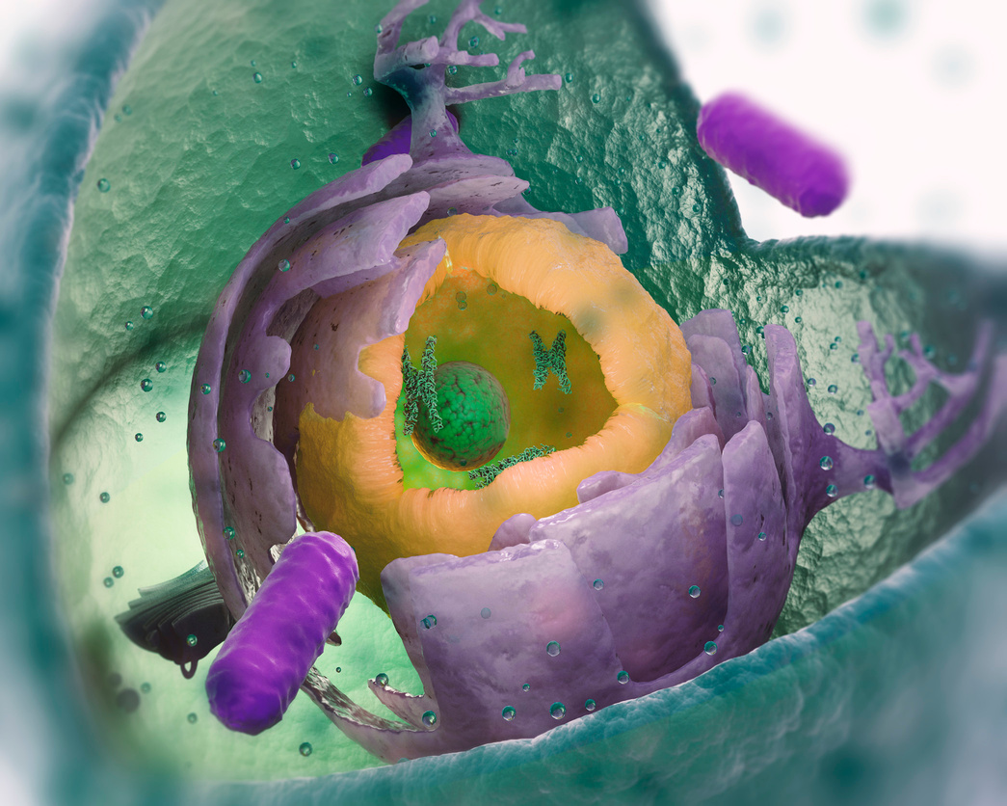
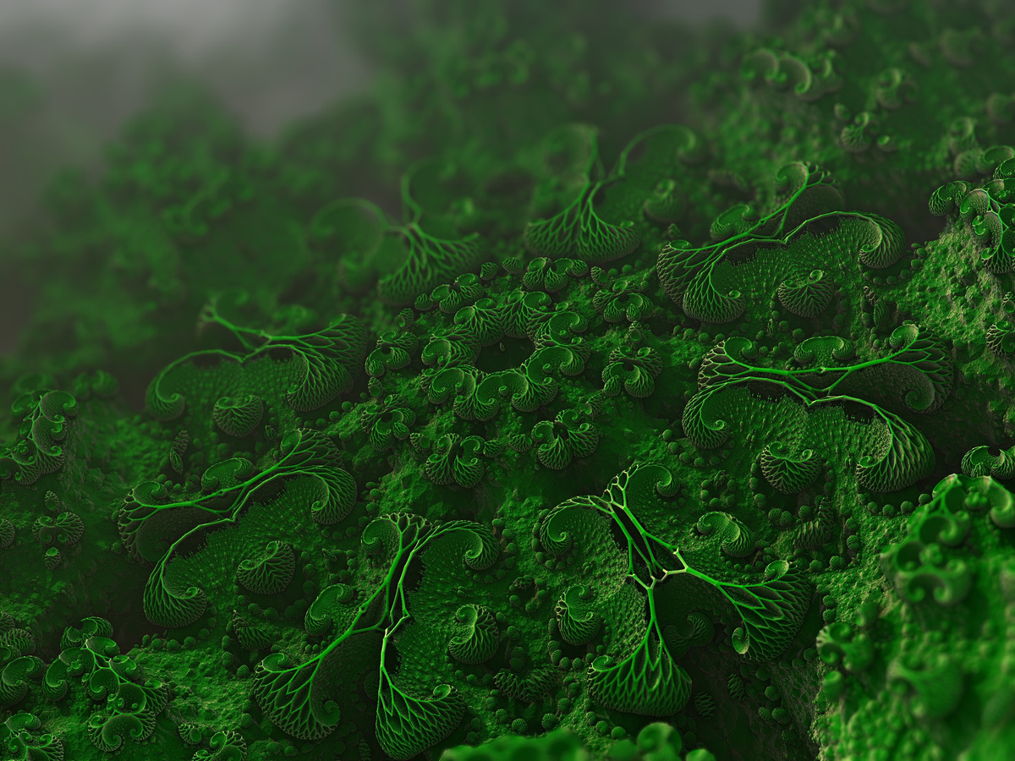
CÁM ƠN CÁC EM

